Slide 1
DEÜ Bİlgİ İşlem Daİresİ
Forms & Reports Yayınlayıcı
Yaşar derelİ

Slide 2
1. GİRİŞ
Giriş linkimiz aşağıdaki gibidir. Bu link .NET sunucusu olarak kullandığımız sunucumuzun «bidora» yazılımı için giriş sayfasının adresidir.
Oracle Forms tabanlı yazılımlarımız, bu sunucumuzda derlenip, Forms-Reports sunucularına atılmakta, yazılımcıların uygulama sunucularına doğrudan erişimi kaldırılmış, böylelikle daha güvenli bir yazılım geliştirme altyapısı uygulanmış olmaktadır.
Ayrıca bu sistemle form derlemek yazılımcılar için de kullanım kolaylığı sağlamaktadır.
http://194.27.55.12/bidora/Login.aspx
Form derlemek için lütfen bu linki tarayıcı (Internet Explorer) adres çubuğunuza kopyalayınız. DEBIS kullanıcı adınız ve şifrenizle giriş yapınız.

Slide 3
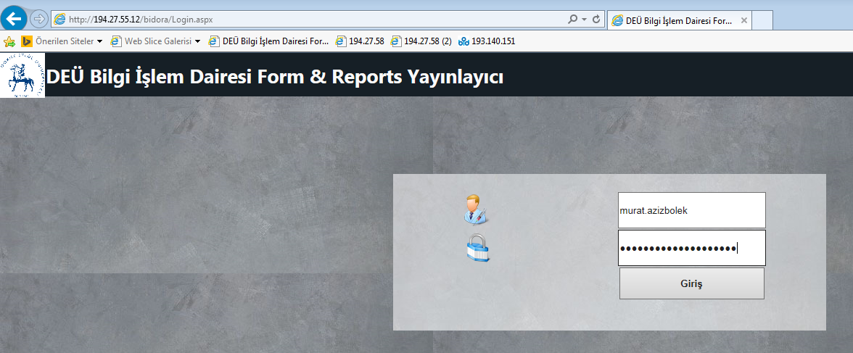
1. GİRİŞ ekranı
Giriş ekranı, yukardaki şekilde görünmektedir.

Slide 4
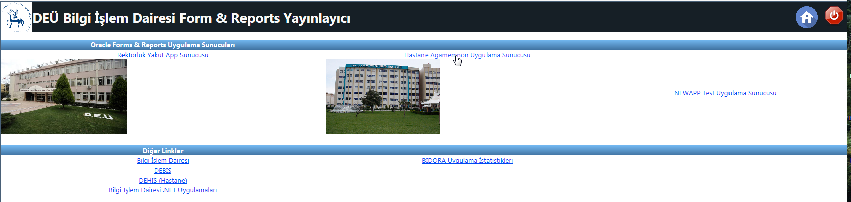
2. LİNKLER VE UYGULAMA SUNUCULARINA ERİŞİM
Giriş yapıldıktan sonra karşımıza çıkan ekrada;
  Rektörlük bünyesinde bulunan Yakut Uygulama Sunucusu Linki (Öğrenci İşleri Projesi, Personel, Maaş, Akademik CV vb. uygulamaların bulunduğu sunucumuz)
  Hastane bünyesinde bulunan Agamemnon Uygulama Sunucusu Linki (Malzeme Yönetim Sistemi, Kan Bankası, Döner Sermaye, Çalışan Sağlığı vb. uygulamaların bulunduğu sunucumuz.)
  .NET Uygulamaları ve Üniversitemiz bünyesinde bulunan web sayfalarının linkleri ile Test Uygulama Sunucusunun Linki yer almaktadır.

Slide 5
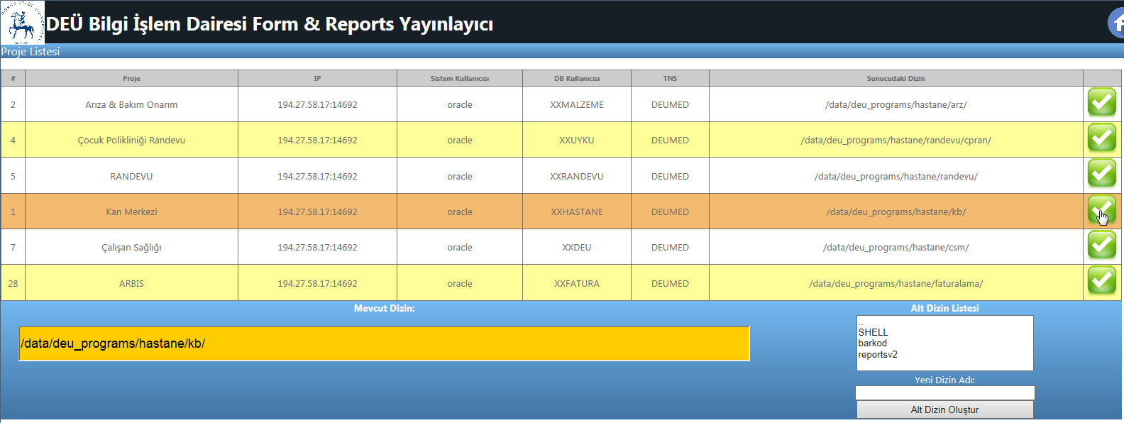
3. UYGULAMA SUNUCULARI İŞLEMLERİ
Uygulamanızın bulunduğu uygulama sunucusuna tıklayınız, örnek olarak Hastane Uygulama Sunucumuzu (Agamemnon) ele alalım.
Giriş yapıldıktan sonra ekranımızın üst bölümünde yetkili olduğumuz uygulamalar yer alır. (Yetkilendirme işlemleri; Yaşar Dereli ve Ayhan Çetinel tarafından yapılmaktadır.)

Slide 6
3. UYGULAMA SUNUCULARI İŞLEMLERİ (2)
Ekranın üst bölümünde yetkili olduğunuz projelerden form derlemek istediğiniz projeyi seçiniz.
Bu seçimi yapmadan, herhangi bir form derleyemezsiniz.
Projenin Uygulama Sunucusu içerisinde bulunduğu dizin «Mevcut Dizin» başlığı ile belirtilmiş metin kutusunda görünür.
Listenin Sağ alt bölümünde, «Mevcut Dizin» Metin Kutusunun yan tarafında içinde bulunduğunuz dizinin altındaki dizinler görüntülenir. (Alt Dizin Listesi).
Bu listenin altındaki metin kutusuna yeni dizin oluşturmak istediğiniz taktirde, Yeni Dizin adını yazarak «Alt Dizin Oluştur» butonuna basarak alt dizin oluşturabilirsiniz. (Not: Bu işlemin form derlemenize bir etkisi yoktur ihtiyaca yönelik oluşturulmuştur.)

Slide 7
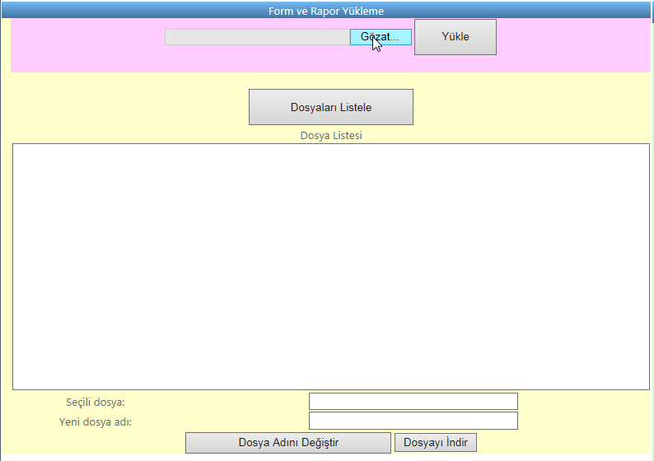
4. FORM & Rapor yükleme
Ekranın sol alt bölümünde Form ve Rapor Yükleme bölümü yer almaktadır.
Burada Uygulama Sunucusu içindeki tüm dosyaları listeleyebilir, yeni dosya yükleyebilir, dosya indirebilir, dosyanın adını değiştirebilirsiniz.
Özet olarak bu yolla dosyayı uygulama sunucusundan silme dışında her türlü işlemi yapma şansına sahipsiniz.
Dosya yüklemek için «Gözat» butonuna tıklayınız. Yerel Bilgisayarınızdan derlemek istediğiniz formun .fmb uzantılı dosyasını çekiniz. (Derlemek istediğiniz formu böylece seçmiş olacaksınız.)

Slide 8
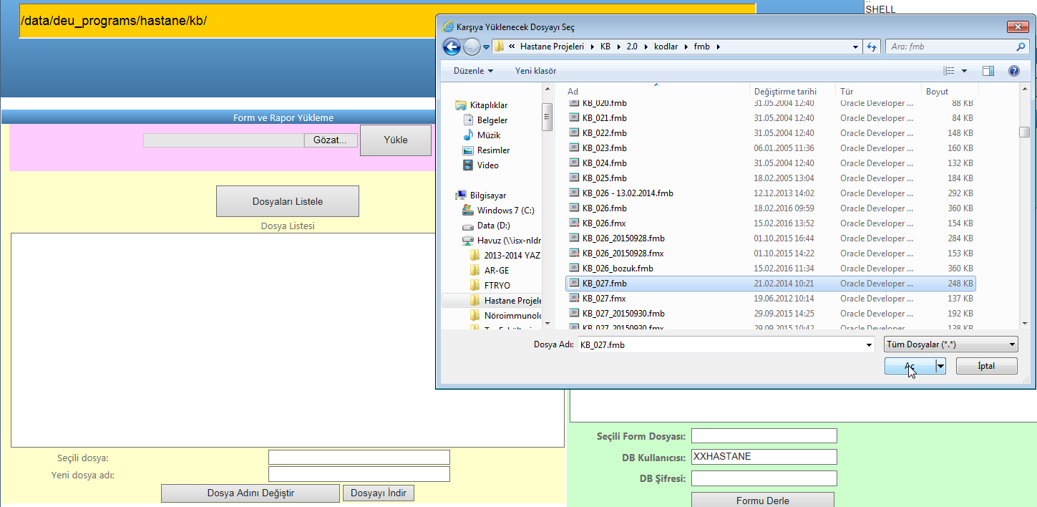
4. FORM & Rapor yükleme (2)
Form (ya da Rapor) ekleme işlemi resmedilmiştir.
Örnek olarak ortak alandan KB_027.fmb isimli formu çektik.
Seçim işleminin ardından ardından seçtiğiniz formun adı metin kutusunda görülecektir.
«Yükle» butonuna basınız. Formunuz Sunucuya yüklenecektir.

Slide 9

4. FORM & Rapor yükleme (2)
«Dosyaları Listele» butonuna basıldığında sunucudaki ilgili dizindeki tüm dosyalar listelenir.
Form yükleme işleminde Uygulama sunucusunda aynı adla başka bir dosya var ise bu dosya tarih/saat/dk/sn bilgisiyle yedeklenir. Böylelikle bu dosyayı kullanmak istediğinizde hangi tarih ve saatte yüklediğine göre izleyebilir ve formların eski versiyonlarını kullanabilirsiniz.
Dosyaların listesi içinde açıklandığı üzere; KB_027.fmb dosyasının eski versiyonu; KB_027.fmb.20160224114946 olarak kaydedilmiştir. Burada 2016 yılı; 02 ayı; 24 günü; 1149 saati; 46 ise saniyeyi göstermektedir. Böylelikle 1sn içinde yaptığınız tüm yüklemeler eski versiyonları ayrı ayrı yedeklenmektedir. Böylelikle veri kaybı riski en aza indirilmiş bulunmaktadır.

Slide 10
4. FORM & Rapor YEDEKTEN dÖNME
Sunucuda otomatik olarak tutulan yedekten eski versiyona dönmek isteyebilirsiniz. Bu durumda ilgili ekranda dosyaları listeledikten sonra, ilgili dosyayı seçiniz.
Seçtiğiniz dosyanın adı; seçili dosya bölümünde görüntülenecektir. Dosya adı seçildikten sonra «Dosyayı İndir» butonuna basarak dosyayı indirebilirsiniz.
Gerekli değişiklikleri yaptıktan sonra, bir önceki adımda belirtildiği üzere dosya tekrar sunucuya yüklenir ve bir sonraki aşamada anlatacağımız şekilde derlenir.
Dosya adını değiştirmek için ise dosyayı seçtikten sonra; Yeni dosya adı bölümüne güncellenecek yeni adı yazıp; «Dosya Adını Değiştir» butonuna basmak yeterlidir.

Slide 11
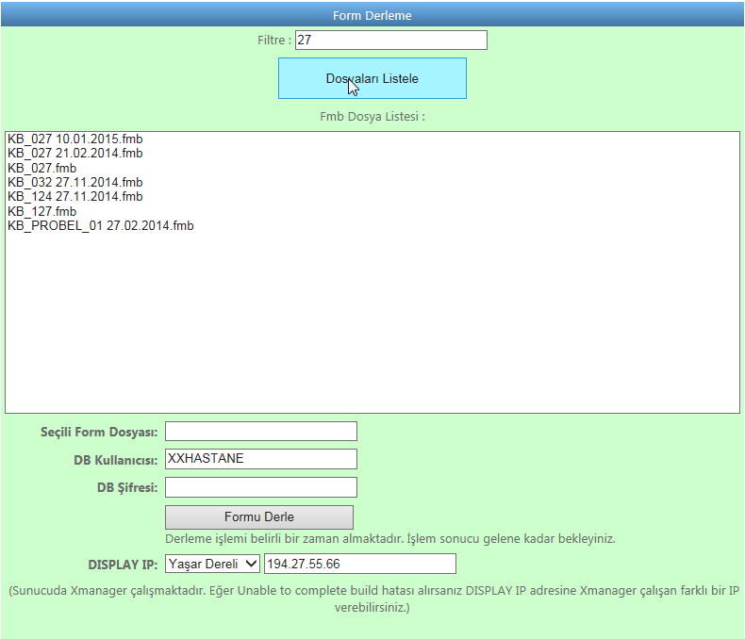
4. FORM & Rapor DERLEME
Dosyayı uygulama sunucumuza yükledikten sonra ekranın sağ alt bölümünde «Form Derleme» bölümüne geçiyoruz.
İsim filtresi girip, doyanın .fmb’sini daha kolay bulabiliriz.
İlgili .fmb’yi seçiyoruz, seçimden sonra alt bölümde «Seçili Form Dosyası» metin kutusunda dosya adı gösterilir.
Veritabanı şifresini girip; «Formu Derle» Butonuna bastığımızda, form derleme işlemi yapılır.

Slide 12
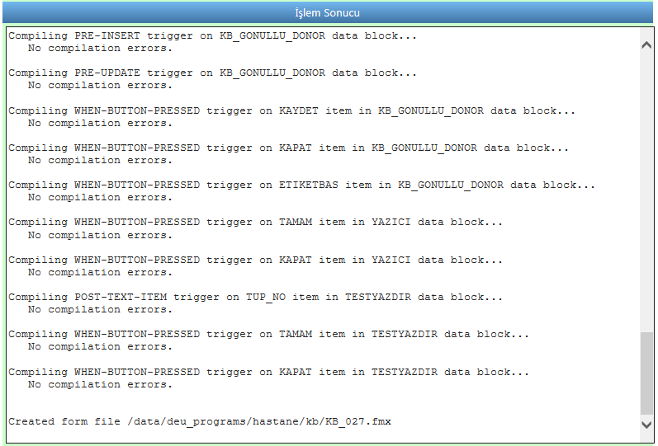
4. FORM & Rapor DERLEME
Derleme işlemi biraz zaman alabilir (30sn ile 1.5 dk. arasında) işlem tamamlandığında derleme işleminin sonucunu bir alt bölümdeki metin alanından görebilirsiniz.

